Slide 1
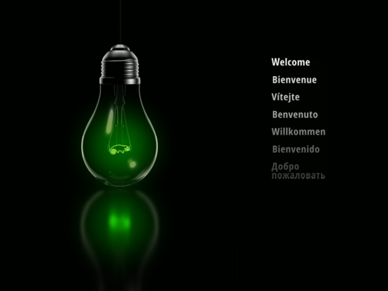

Slide 2
openSUSE Leap 42.3
Release Party Bandung
Linux Desktop Art:
Menyentuh Karya Seni Dengan Desktop
GNU/Linux
6 Agustus 2017
Valgi Virnan Vallian
Itachi.linux@gmail.com

Slide 3
Valgi Virnan Vallian
DOB: Bandung, 17 Juni 1994
First using Linux in 2003. Exactly when I was 9 years old.
Currently an university student from ITENAS.
I like Japanese culture. (Especially idols, voice actress and something like that). But currently Into K-Pop.
To be honest, I’m an Arch Linux user but interested in openSUSE.

Slide 4
openSUSE? Apa itu?
Sistem operasi berbasis Linux yang dikembangkan oleh komunitas
Cocok untuk desktop dan server
RPM based
YaST (Yet another Setup Tool) + zypper
Systemd
Kernel 4.4.76, KDE Plasma 5.8.7, GNOME 3.20

Slide 5
openSUSE Leap
Stabil
Terjamin dan terpelihara.
Didukung sampai kurang lebih 3 tahun (untuk satu major version) dan 1 tahun untuk minor version.
Repositori aplikasi yang cukup banyak! (Sekitar 7000-8000 aplikasi tersedia). Apabila tidak mencukupi dapat mencari di OBS.

Slide 6
GNU/Linux ricing?

Slide 7
Stereotipe Pengguna Linux Mengenai Tampilannya.
“Pengen coba Linux tapi tampilannya koq anu sekali yah gak kayak Windows atau Mac gitu?”
“Linux? Ngga ah mz, tampilannya ngikutin OS anu atau anu”
“Bisa gak ya tampilannya kayak user A atau B?”
“Ah, keliatannya susah ngoprek desktopnya”

Slide 8
Tinggalkanlah kebiasaan buruk berkomentar sebelum mencoba.
Ada banyak hal di GNU/Linux yang bisa dieksplorasi.

Slide 9
GNU/Linux Ricing
GNU/Linux ricing adalah upaya pengguna untuk membuat dan mengkustomisasi desktop GNU/Linux agar dapat menjadi lebih cantik atau nyaman saat dipakai kerja sehari-hari.
Tujuan dari presentasi ini adalah untuk memberikan inspirasi atau ide bagaimana cara kerja desktop cantik di GNU/Linux

Slide 10
Contoh GNU/Linux ricing

Slide 11
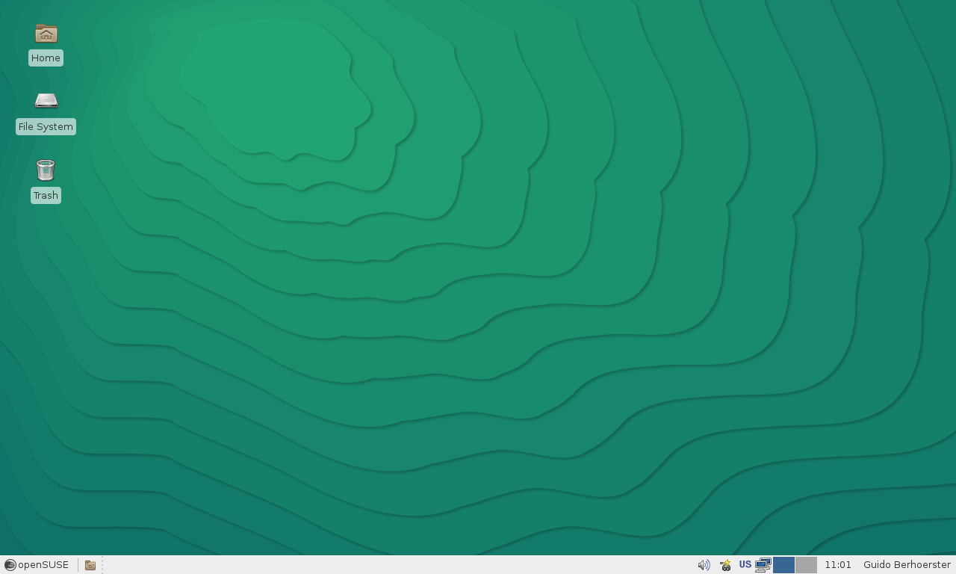
Tadinya begini...

Slide 12
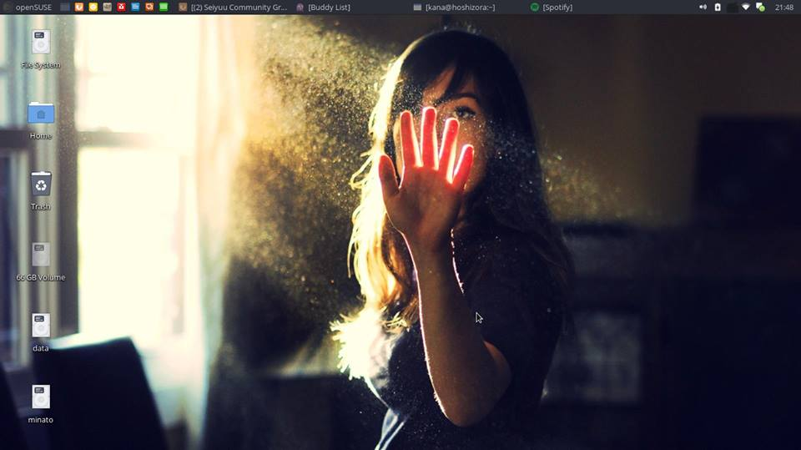
Jadi begini...

Slide 13
Beberapa aplikasi yang diperlukan...

Slide 14
Desktop environment
KDE (openSUSE, Arch, Fedora (optional), Ubuntu (optional)) – Sangat direkomendasikan untuk desktop ricing.
GNOME – Sangat direkomendasikan untuk anda yang males pake mouse. Biasanya ada aplikasi gnome-tweak-tool.
Xfce – Ringan dan Atraktif.
LXDE
Budgie
i

Slide 15
Window Manager
Window manager bukan desktop komplit melainkan hanya sekedar pengelola jendela dikarenakan X window system sendiri tidak memiliki pengelola jendela (misal move, resize, maximize, minimize)
Window manager terbagi menjadi tiga jenis yaitu Stacking, Tilling dan Dynamic.
i

Slide 16
Stacking
Stacking adalah jenis pengelola jendela yang penggunaannya adalah dengan menimpa jendela yang satu dengan yang lainnya.
Contoh: Openbox, 2bwm.

Slide 17
Tilling
Tilling adalah jenis pengelola jendela yang penggunaannya adalah dengan mengubin atau membuat jendela baru yang tidak menimpa dengan yang lainnya.
Contoh: ratpoison, bspwm, xmonad.

Slide 18
Dynamic
Dynamic adalah jenis pengelola jendela yang menggabungkan fitur Stacking dan Tilling dalam satu program. Dapat bekerja secara timpa-tindih ataupun mengubin.
Contoh: i3, awesome.

Slide 19
Tema Ikon
Ada beberapa tema ikon yang dapat dicoba sebagai bahan desktop modding:
Papirus
Arc-icon-theme
Faenza+Faience
Faba+Moca
La Cuppertine.

Slide 20
GTK Theme
Arc
Numix
Elementary
Zukiwi
Ambience (Ubuntu default theme)
Hope

Slide 21
Utiliti terminal yang mungkin berguna
Screenfetch / Neofetch (untuk menampilkan informasi sistem OS Linux)
Ranger / mc (file manager)
Toilet / figlet (menampilkan huruf dalam bentuk ascii)
mpd+ncmpcpp / cmus / mocp (music player)
Cava (equalizer terminal)

Slide 22
Shell tips n trick:
Bash $PS1 customization
Powerline bash
Oh-my-zsh
fish

Slide 23
Spread your screens!
Terminal: scrot, import (bagian dari imagemagick)
Graphical: GIMP, spectacle, shutter, gnome-screenshot.

Slide 24
Uhmmm, any questions?

Slide 25
Example config

Slide 26
Beberapa screenshot yang emang inspirasinya dari teman-teman.

Slide 27
Thank you.
Terima kasih.
ありがとうございました
감사합니다

